Slide 1



MobilitetsLab Stor- Trondheim
Status og planer for 2023
Agnar Johansen
Lab-leder MoST

Slide 2
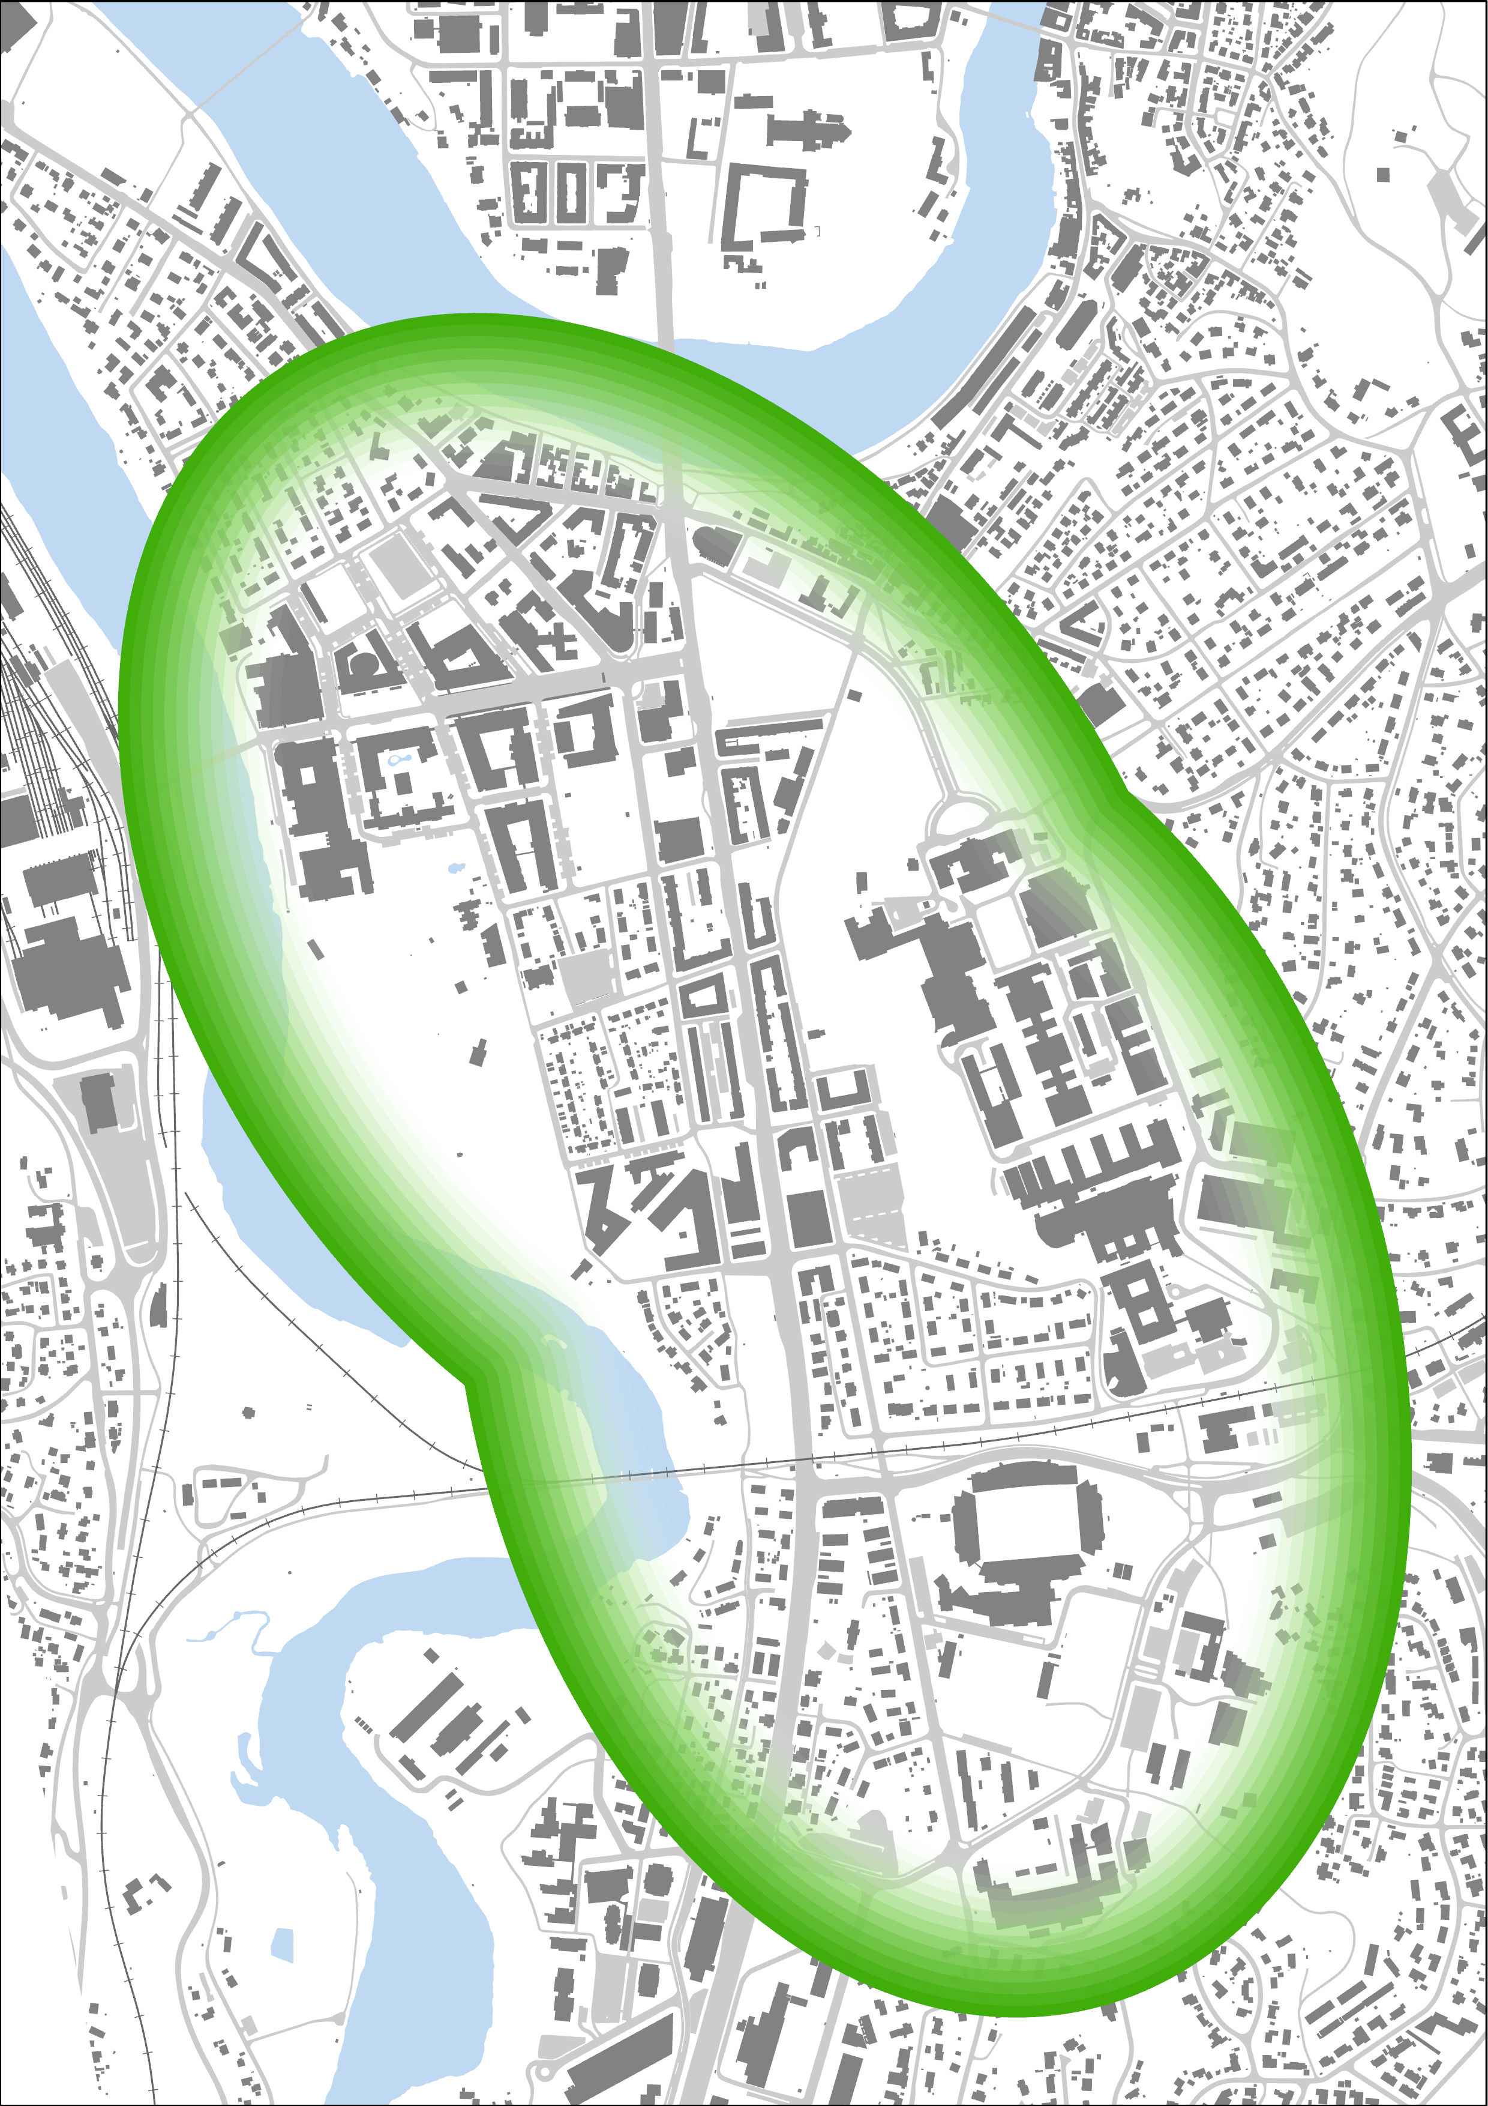
Mobilitets Lab Stor Trondheim Det startet med «Elgester gate»
Byer vokser!
Mobiltetsløsning påvirker miljø de neste 50 årene!
Vi skal bygge – men vi må bygge rett!
Prosjektene i labene skal støtte oppunder «skapet Norges ledene innovasjons distrikt»
13 prosjekt er definert så langt!
«Aktører /personers behov og krav til god mobilitet»
«Bærekraftig mobilitet som et integrert system (modellering og planlegging)»
Dagens og framtidens mobilitet
«Digitale Teknologier og mobilitet»
Notes:
Prosjektet skal bruke Elgeseter-området som et pilotområde for studier av ulike mobilitets utfordringer og løsninger, og søke å utvikle nye metoder, digitale modeller, systemer og teknologi som kan bidra til at mobilitetsbehovene i by
kan løses med minimal samfunnsbelastning.

Slide 3
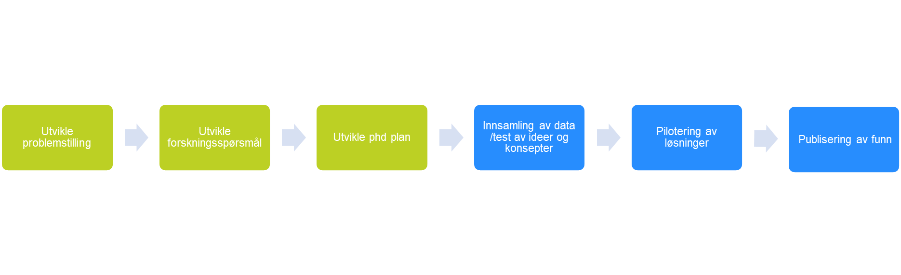
Sammen skaper vi nye løsninger for bymobiltet
«Living lab.» for Bærkraftig Bymobilet
Forprosjekt Mobilitets prosjekt
(Plan for felles samhandling)
Mobilitetsprosjekt Miljøpakken
(Felles samhandling- testing av løsninger)
Redusert personbiltrafikk (nullvekstmålet).
Organisering og oppstart av laben foregikk i mai-oktober 2022
Abelsgate festival gjennomført sept.2022
Ny web side utviklet høst/vinter 2022/23 - https://mobilitetslabstortrondheim.no/
Felles seminar des 22- https://mobilitetslabstortrondheim.no/onewebmedia/Oppsummering_av_seminaret_13th.pdf
Rekrutering av Phder – stor del av det faglig arbeidet høst 2022.
Lavere
byggekostnader
Bedre bymiljø

Slide 4
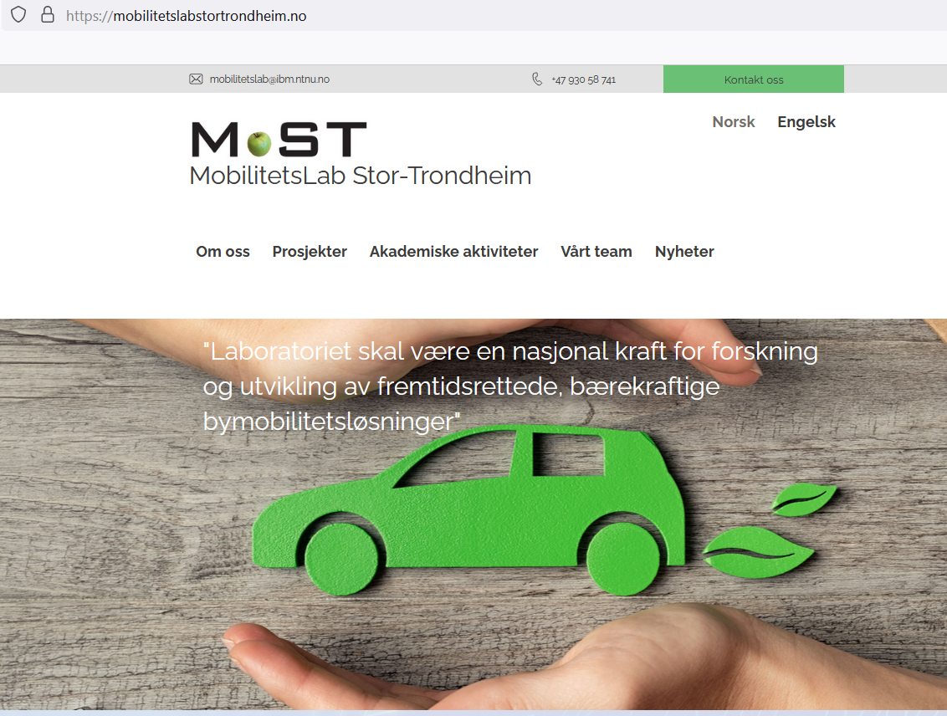
Vår felles kommunikasjonsplattform

Slide 5
«Living lab»- hvordan koble prosjekter og folk
Måle bil
Ski vm
Måle bil

Slide 6
Planlagte felles arenaer 2023
Teknologi
samling
Abelsgate
Festival
Sept.
MoST-seminaret
Mai
Mars
April
Aug.
Nov/des.
PhD-samling
Kåring av beste
Master2023
PhD’ene blir tatt inn i folden til forskningsenteret Green2050s forskerutdanningsprogram. Her arrangeres det jevnlige seminarer
Tiden er nå moden får å koble sammen fagpersoner fra teknologi- prosjektene, arealplan, miljøpakkeprosjekter med studenter, PhDer, forskere og veiledere fra NTNU – utvikling av problemstillinger i fellesskap
Erfarings
seminar

Slide 7
Utvalgt prosjektforberedende aktivitet fra 2023 :
Område 1 «Aktører /personers behov og krav til god mobilitet»
Det er opprett dialog om samarbeid med Ski Vm – hvordan planlegge og gjennomføre verdens mest bærekraftig Ski vm ? Transport til/fra er en av nøklene
OrsaMajor –summer school – 3 internasjonale student grupper jobbe med ulike involvering og mobiltets konsepter i trondheim –
HjemJobbHjem – her er en av phd utplassert i høst
Trondheim kommune – MOS samhandling om mulig test områder for intenvsjonner
Område 2 Bærekraftigmobilitet som et integrert system(modellering og planlegging)
Utvikling av en større reisevane undersøkelse – som kan gi data inn til DT.
Område 3 «Digitale Teknologier og mobilitet»
Det jobbes med utvikles en søknad knyttet til digaital infrastrukt (15 mill ) DigINN – skal leveres des. – hvor MoST men også andre partnere over hele landet er ønsket med
El- vei – her er det startet opp arbeidet med å koble MoST mot prosjektet
BiG Data – MoST er koblet på og startet samarbeide med AtB, Telenor, SVV mfl om data deling

Slide 8
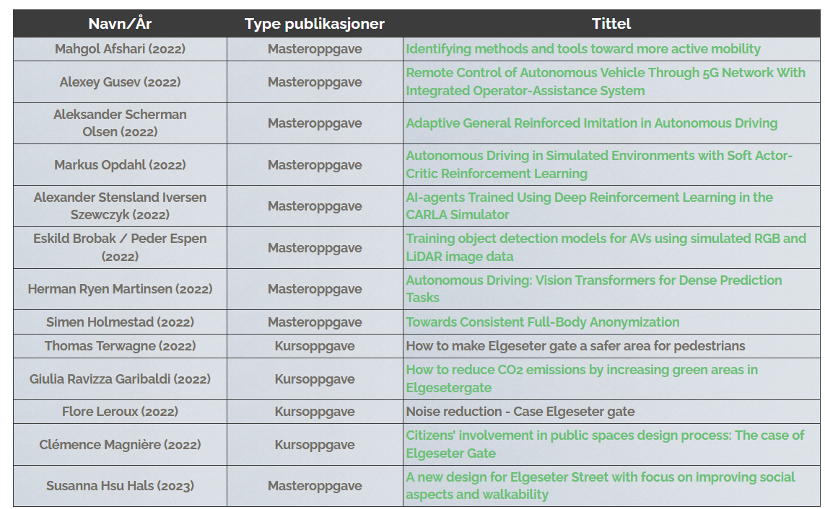
Forskningsaktiviteter – til info
En serie masteroppgaver er underveis i 2023:
Forskningsassistenter er under hyring: første ut er Eline Hernes

Slide 9
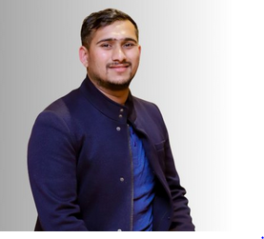
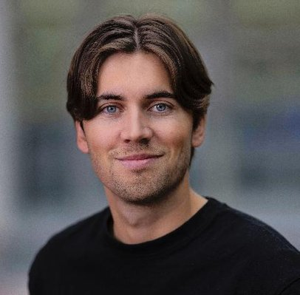
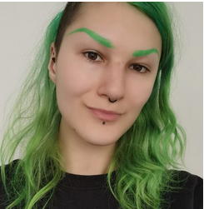
Område 1
Aktører /personers behov og
krav til god mobilitet»
10 stipendiater er ankommet
Aashish Adhikari
Marius G. PhD-kandidat ved Institutt for Bygg og miljøteknikk
Tema. Involvering av innbyggere i byplanlegging
Marius G. Vigen
PhD-kandidat ved Institutt for sosiologi og statsvitenskap (ISS)
Tema: Muligheter for deltakelse og individuell involvering i å transformere urbane bomiljøer.
Jarvis Suslowicz
Instutt for Arketektur og
Taktisk urbanisme – kan ad hoc,
midlertidige og rimelige offentlige rom
inngrep støtter byplanlegging for
gå sykling og kollektivtransport?

Slide 10
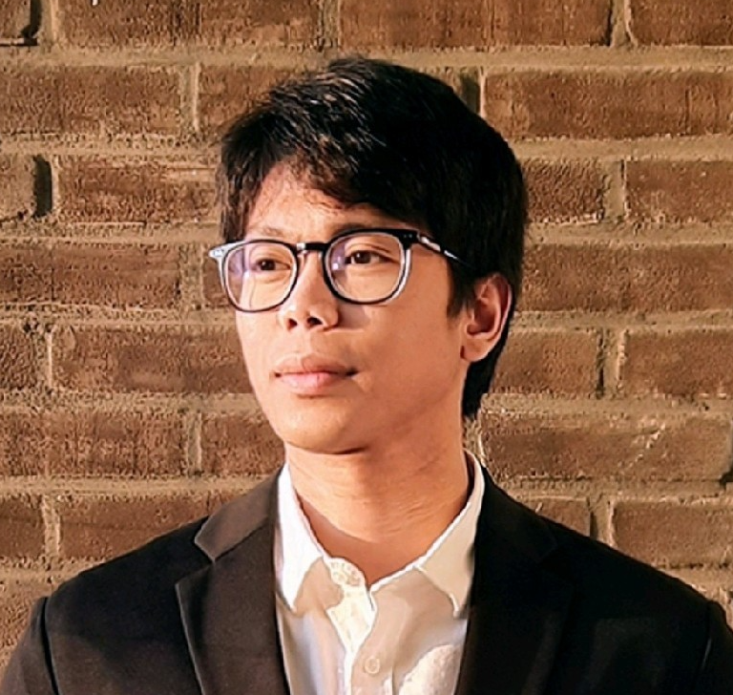
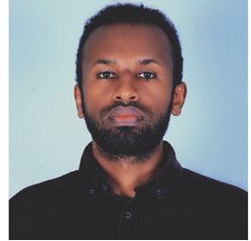
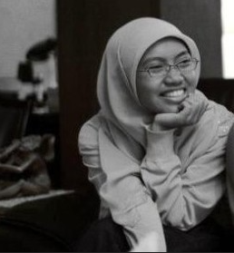
Tre har startet på området 2 Bærekraftig mobilitet som et integrert system (modellering og planlegging)
Målet med disse prosjektene er å forbedre dagens bytransportmodeller ved å utnytte økt digitalisering og big data , slik at man kan analysere effekten av strategiske beslutninger knyttet til endringer og virkning på transportsystemet mer i sanntid. Prosjektene vil ta sikte på å utvikle transportmodeller for å adressere skiftende fokus fra personbiltransport til aktive, offentlige og nye bærekraftige transportformer. Dette inkluderer en anvendt komponent i utviklingen av transportmodeller for casestudieområdet Elgeseter, som kan brukes til å forstå både nåværende mobilitetsbilde og fremtidig behov knyttet til bymobilitetsløsninger.
Tsaqif Wismadi og Zakiya Aryana –
PhD-kandidater ved Instutt for bygg og miljøteknikk
Mer om forskene og deres oppgaver
Finner dere på vår hjemmeside
https://mobilitetslabstortrondheim.no/
PhD-kandidat:
Zelalem Birhanu Biramo

Slide 11
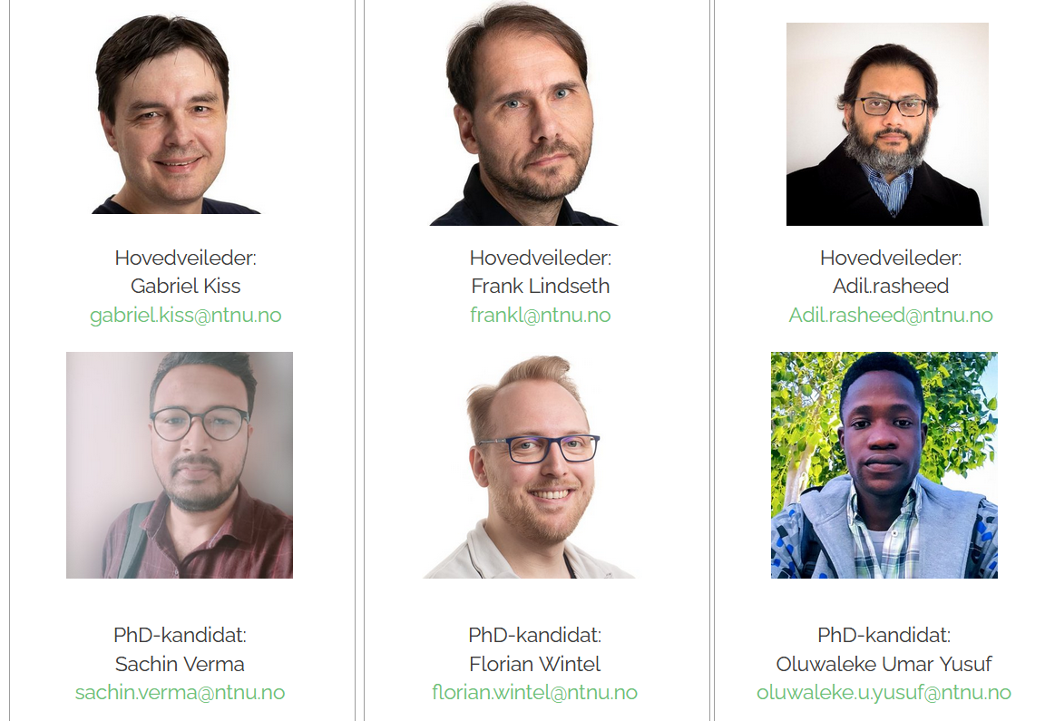
Område 3
«Digitale Teknologier og mobilitet»

Slide 12
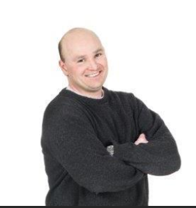
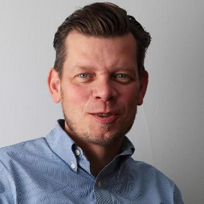
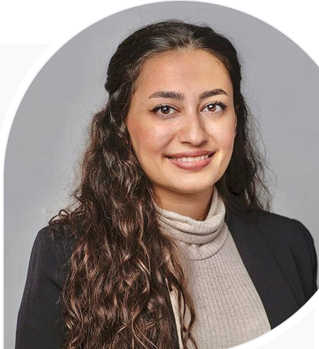
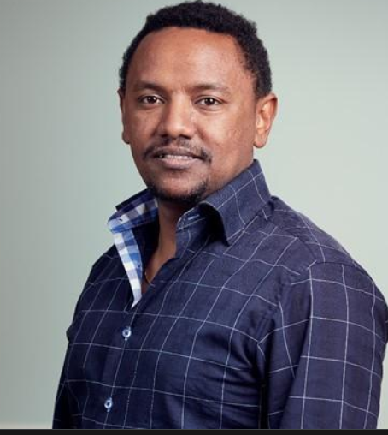
Ledelse organisering av MoST
Dr. Jardar Lohne
Forsker
Phd og master student koordinering
Agnar Johansen
Professor (IV/IBM)
Lab leder
Mahgol Afshari
Koordinator/Forsker
Trøndelag Fylkes kommune
Dr.Paulos Wondimu
Forsker
SVV

